Slide 1
Cenet Comptes
Réinitialiser le mot de passe d’un utilisateur – Pas à Pas

Slide 2
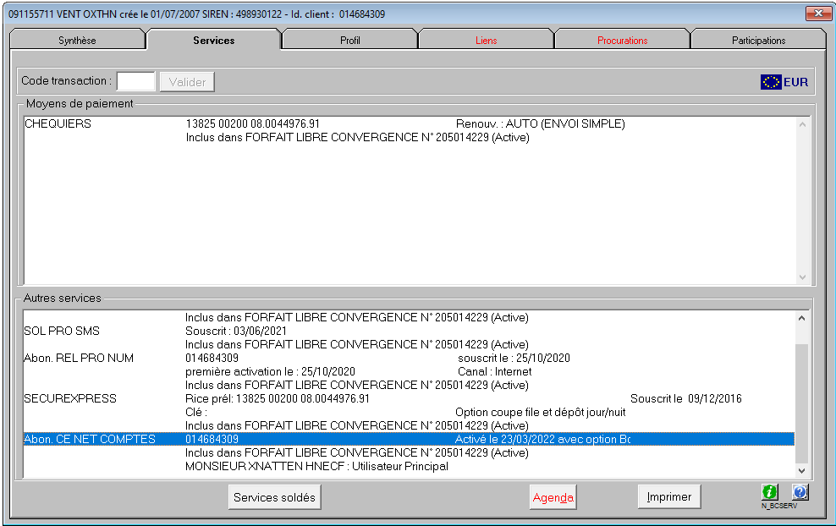
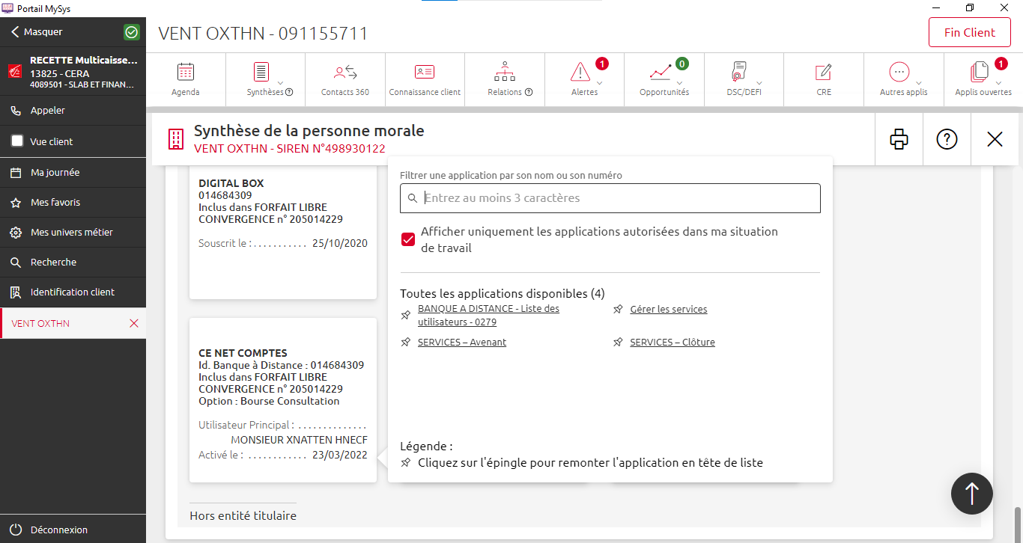
Réinitialiser le mot de passe
Consultation/Gestion du service
1
Le changement de mot de passe se fait par la consultation/gestion du service
Coté PCM
1
Aller dans l’onglet Services
Double - cliquer sur la ligne de l’abonnement Ce Net Comptes
2
2
Coté nouveau portail MySys
1
Cliquer sur la tuile Ce Net Comptes dans les services
Puis cliquer sur « Gérer les services »
2
2
1

Slide 3
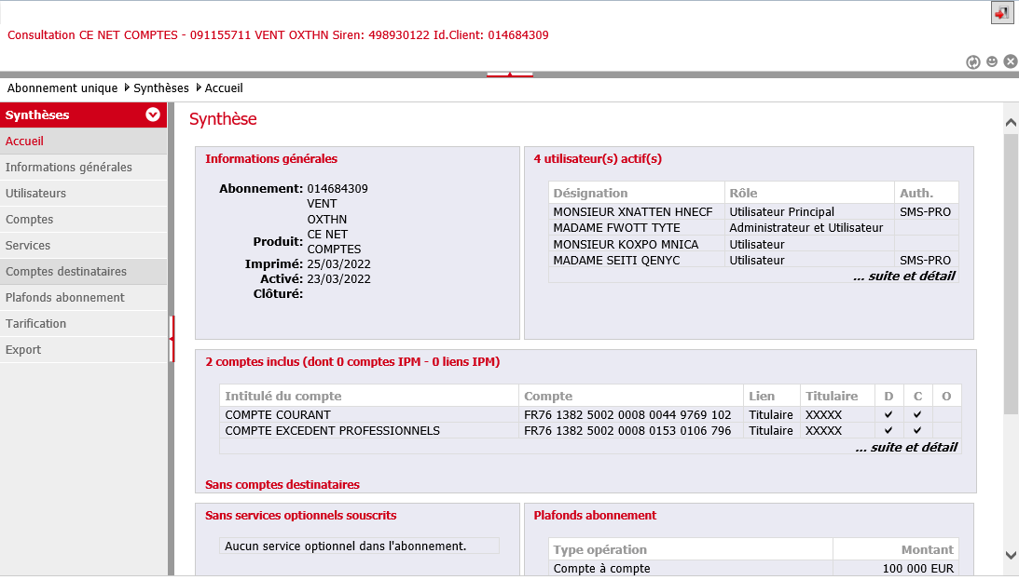
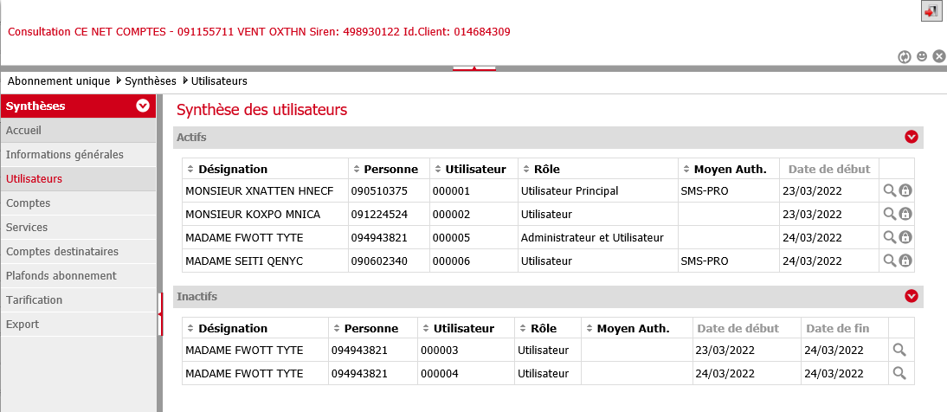
Réinitialiser le mot de passe
Réinitialiser le mot de passe
Consultation du contrat
1
1
Cliquer sur « Utilisateurs » dans le totem de gauche
2
Cliquer sur le cadenas au bout de ligne de l’utilisateur pour lequel vous souhaitez réinitialiser le mot de passe
2

Slide 4
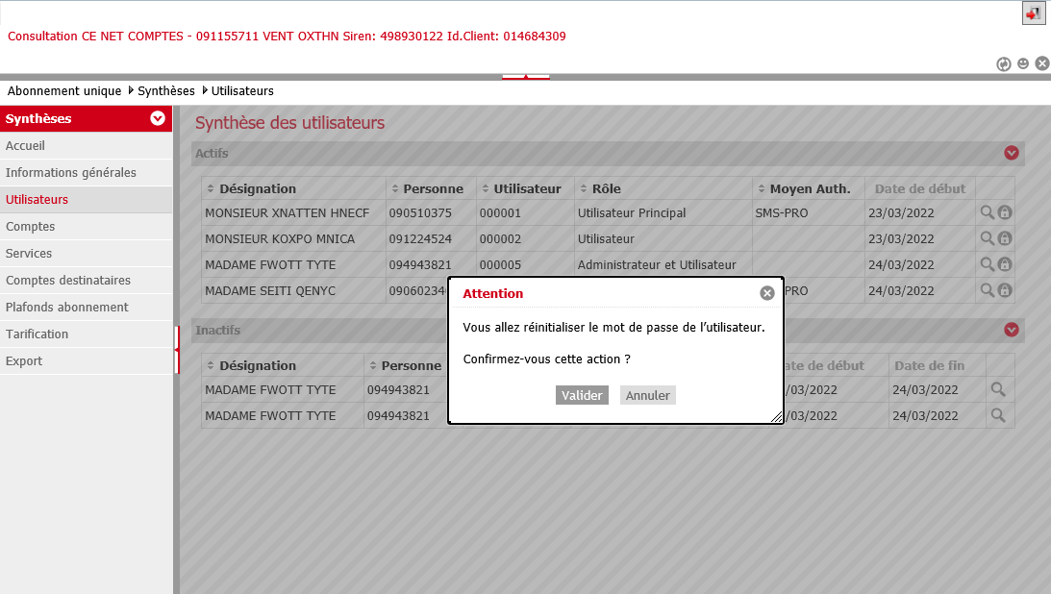
Réinitialiser le mot de passe
Confirmation de l’opération
1
Cliquer sur « Valider » pour confirmer
1

Slide 5
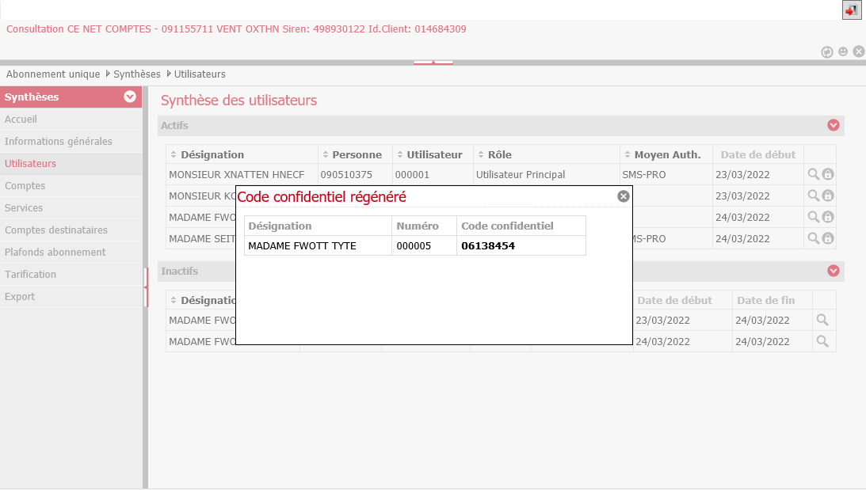

Réinitialiser le mot de passe
Visualisation du mot de passe
1
Le nouveau mot de passe provisoire apparait en clair.
1
Il vous appartient désormais de transmettre celui-ci à l’utilisateur. Il n’y a pas d’envoi de sms ni de courrier.
Le mot de passe est une donnée sensible. Transmettez le dans le strict respect des procédures existantes.

Slide 6
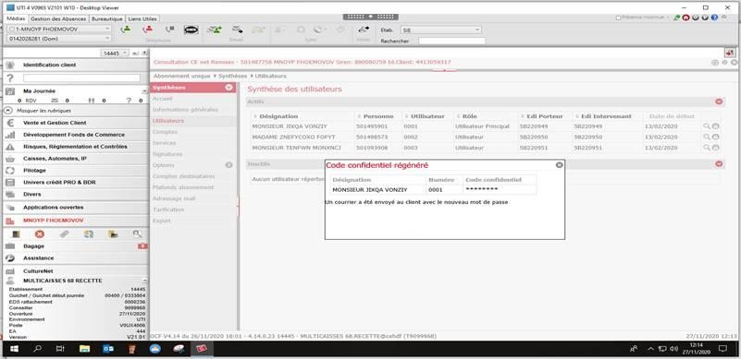
Réinitialiser le mot de passe
Si le mot de passe est crypté à l’écran
Lorsqu’une réinitialisation de mot de passe est demandée, le mot de passe est affiché en clair si l’utilisateur possède les habilitations necessaires.
Si ce n’est pas le cas, le mot de passe sera masqué sur l’écran et un mot de passe sera envoyé par courrier au client.

